Slide 1
«Программа воспитания как основа проектирования воспитательной деятельности в группе»
Группа №7 «Жар-птица»
2021г

Slide 2
Главной задачей программы является создание организационно-педагогических условий в части воспитания, личностного развития и социализации детей дошкольного возраста.

Slide 3
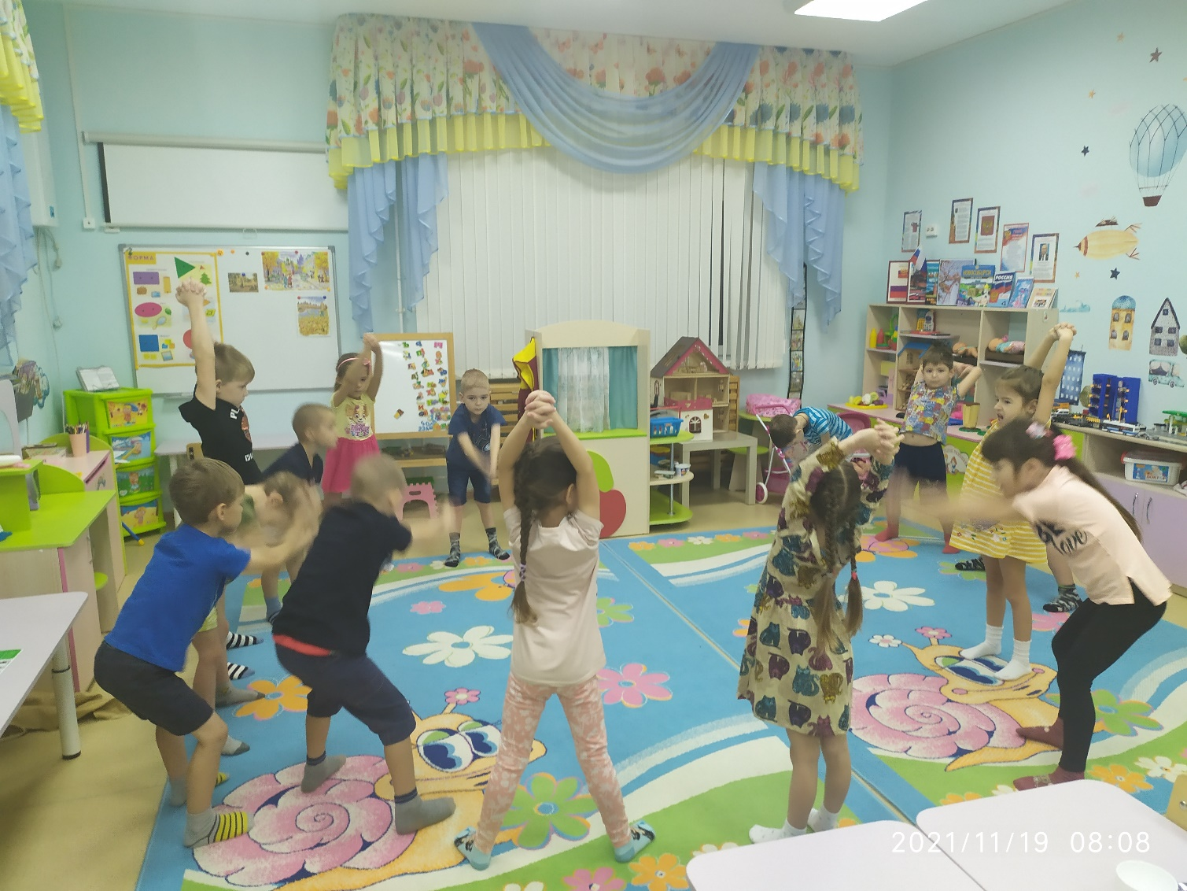
Утренняя гимнастика - это комплекс специально подобранных упражнений, которые проводятся с целью настроить, «зарядить» организм ребенка на весь предстоящий день. Мы воспитываем у детей интерес к утренней гимнастике

Slide 4
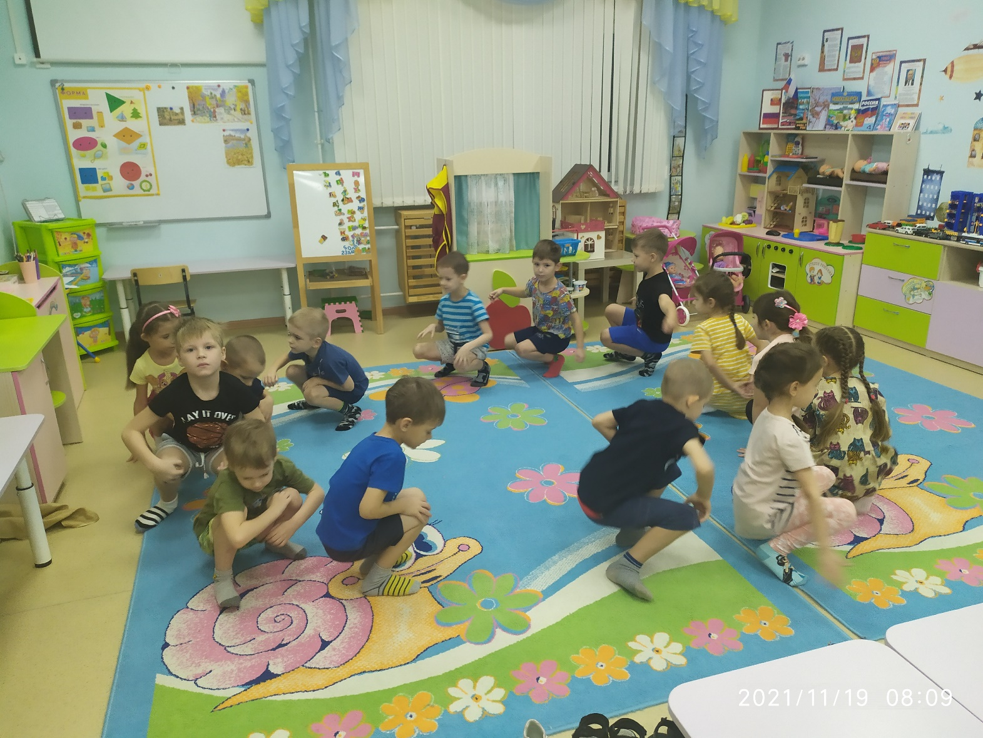
воспитываем у ребят привычку здорового образа жизни

Slide 5
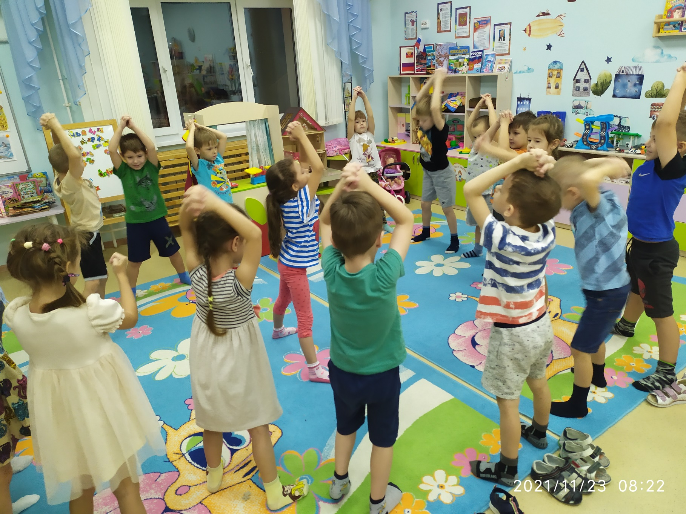

Slide 6
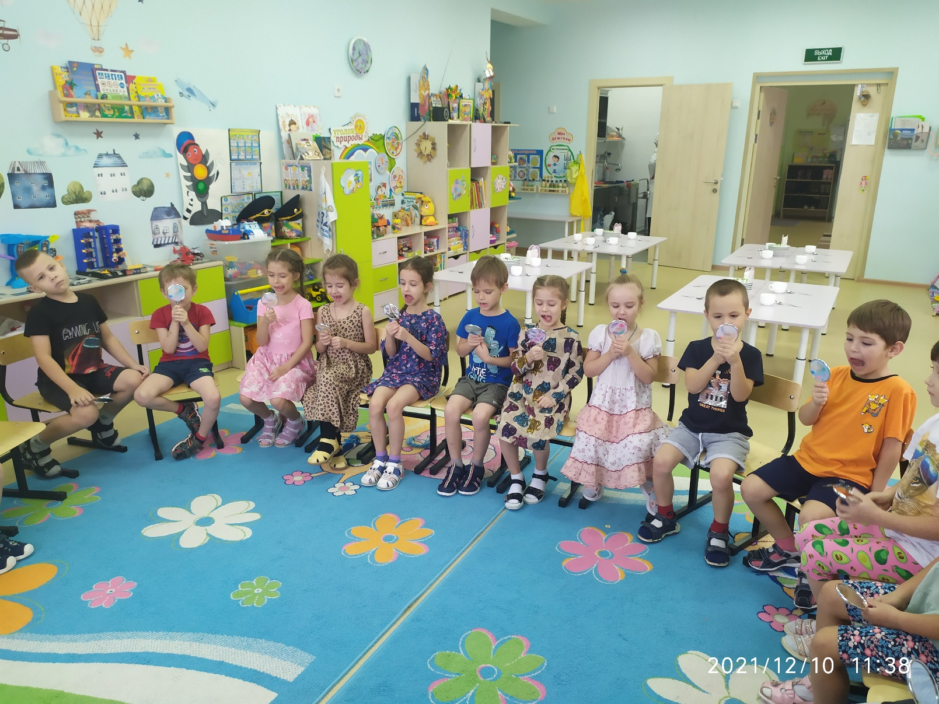
Через артикуляционную гимнастику мы воспитываем умение внимательно слушать инструкцию и выполнять ее.

Slide 7
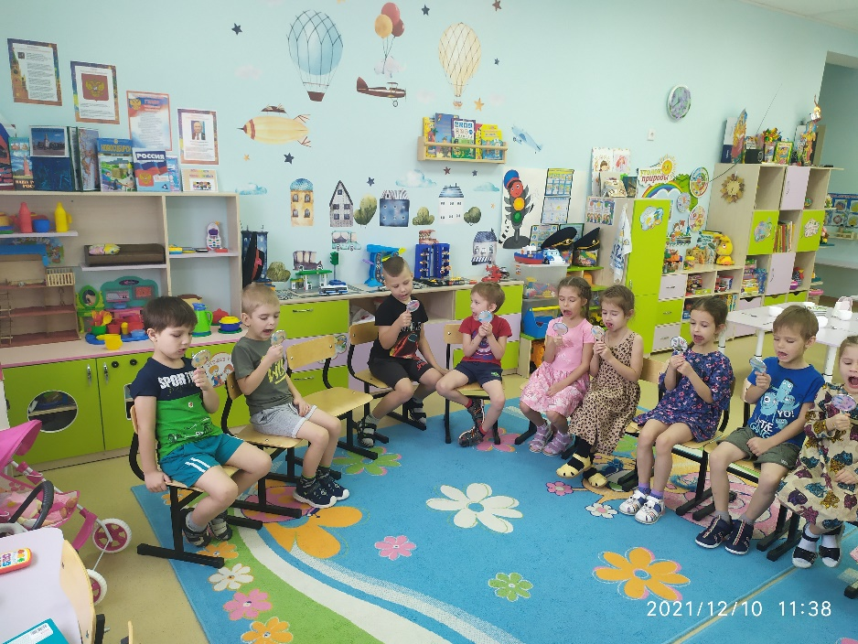
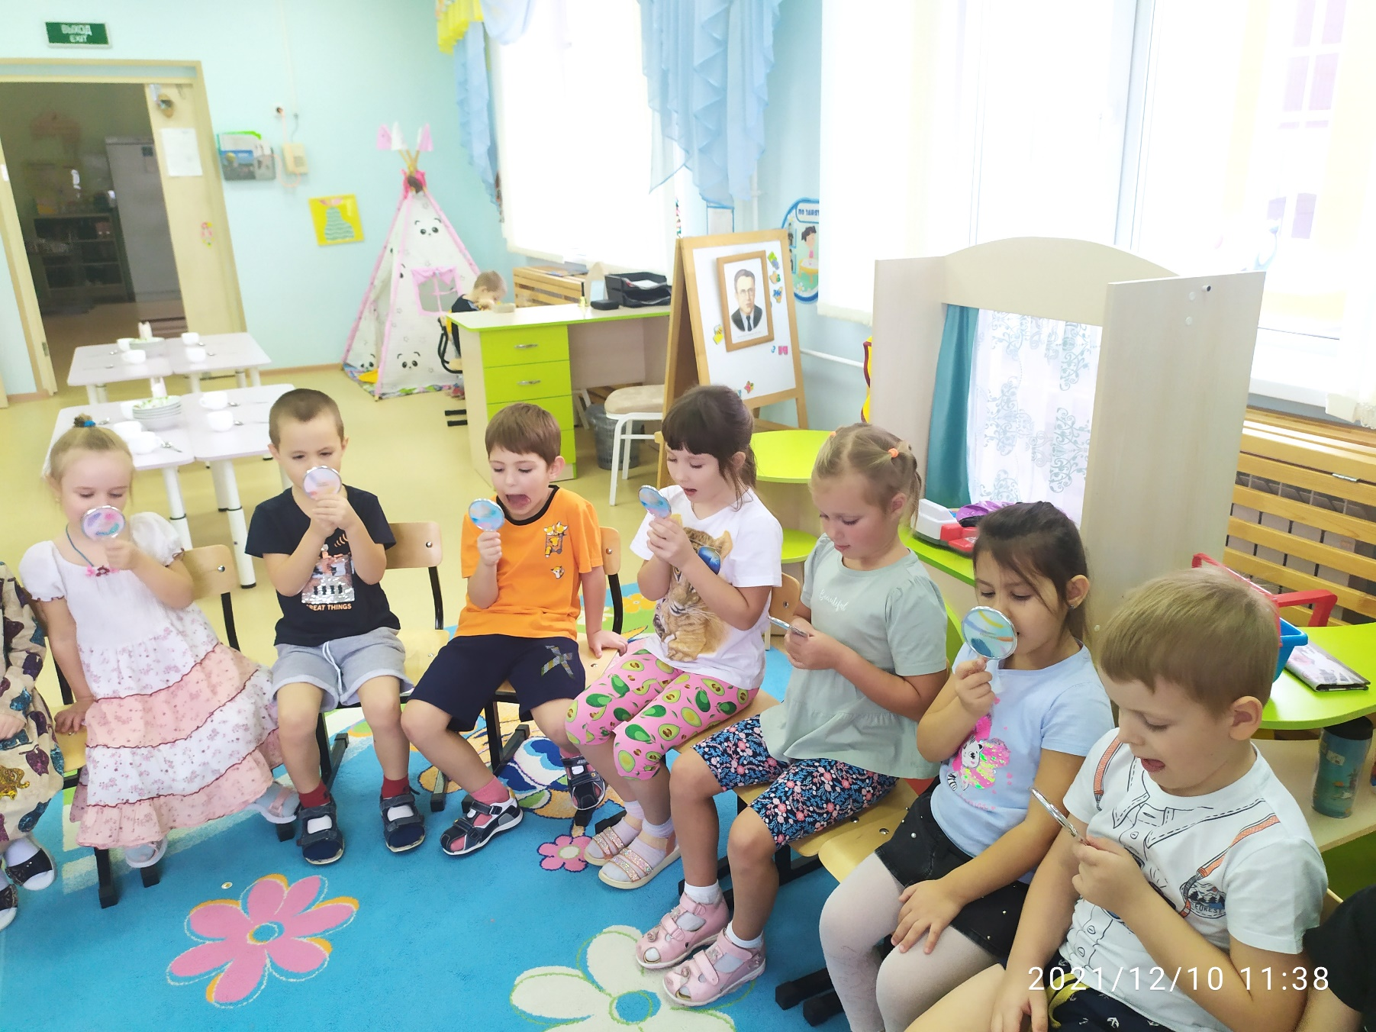

Slide 8
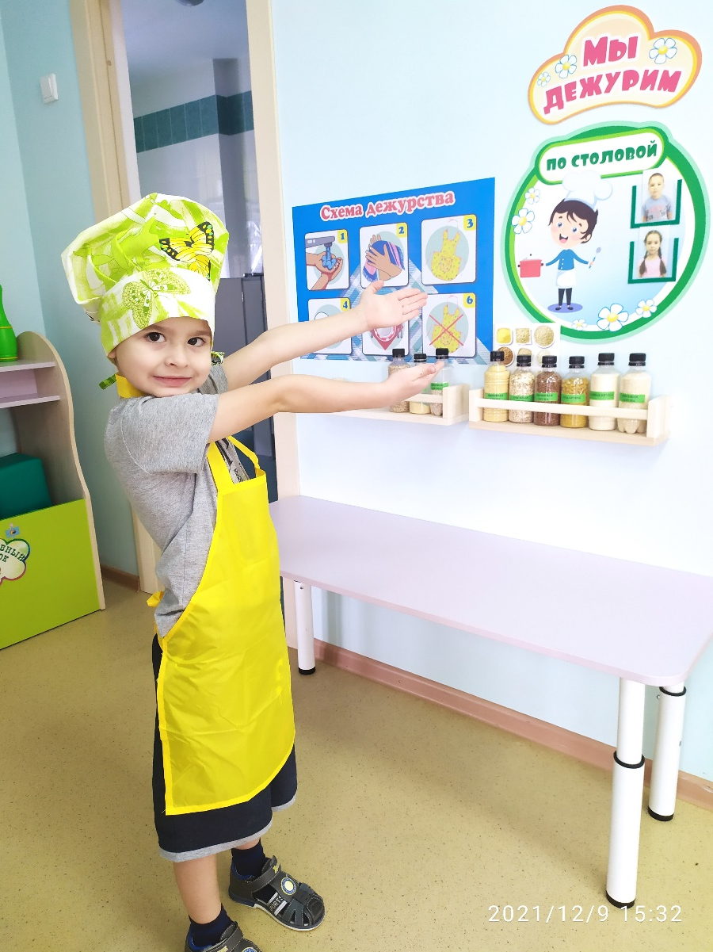
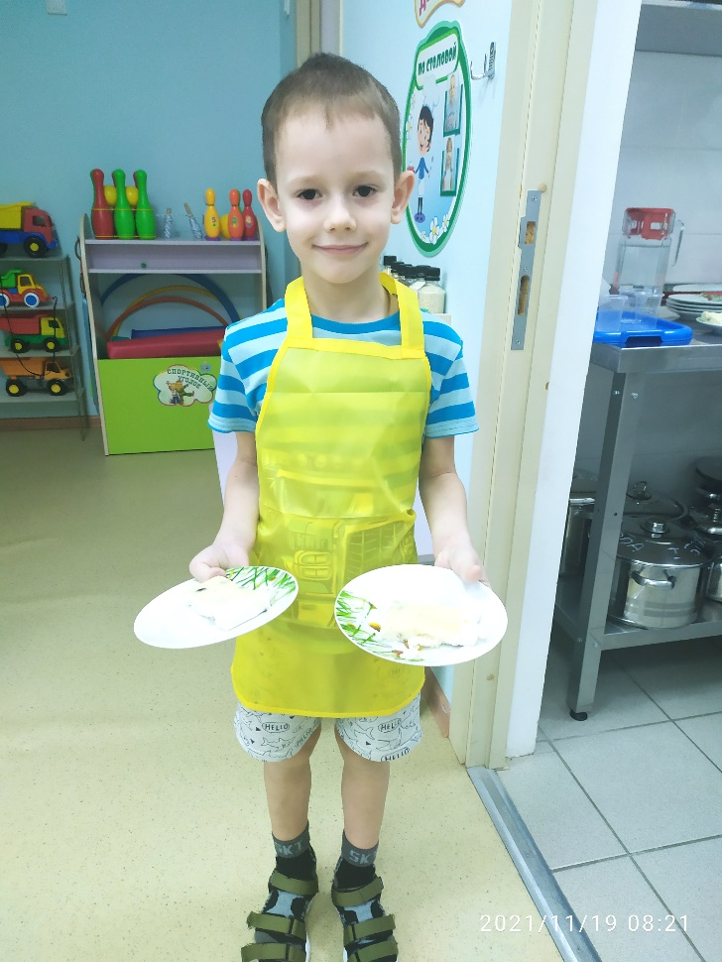
Через дежурство мы воспитываем у детей ответственность, нетерпимое отношение к небрежности, трепетное отношение к посуде, хлебу.

Slide 9
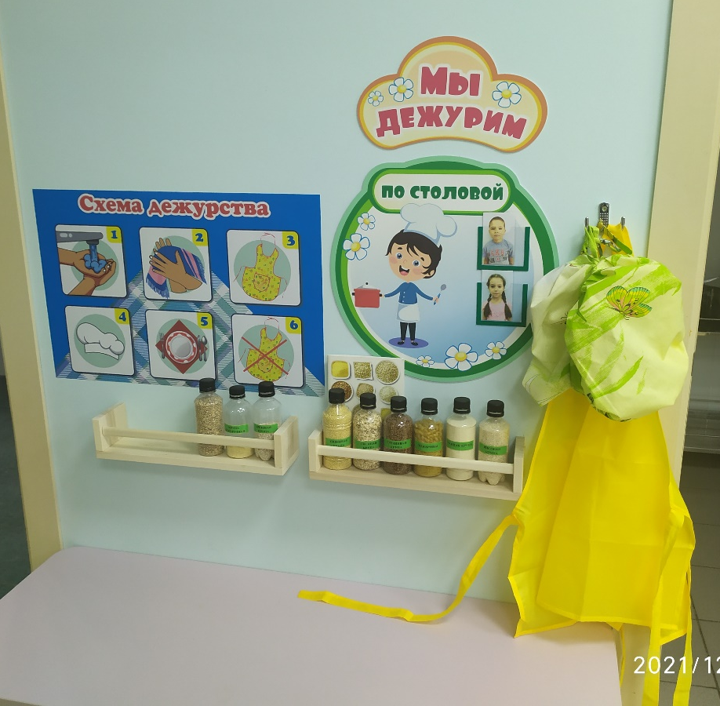
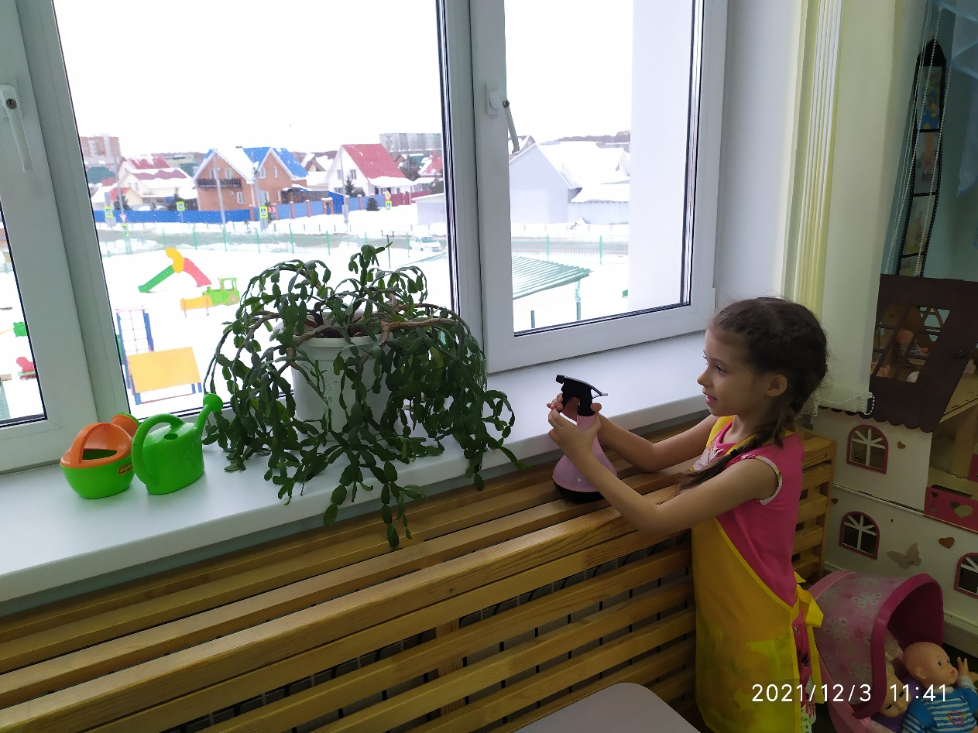
Дежурство развивает у ребят трудолюбие, старательность, активность, самостоятельность, учит трудиться быстро, качественно, охотно; формирует товарищеские связи и дружеские контакты, стремление к взаимопомощи и взаимообучению.

Slide 10
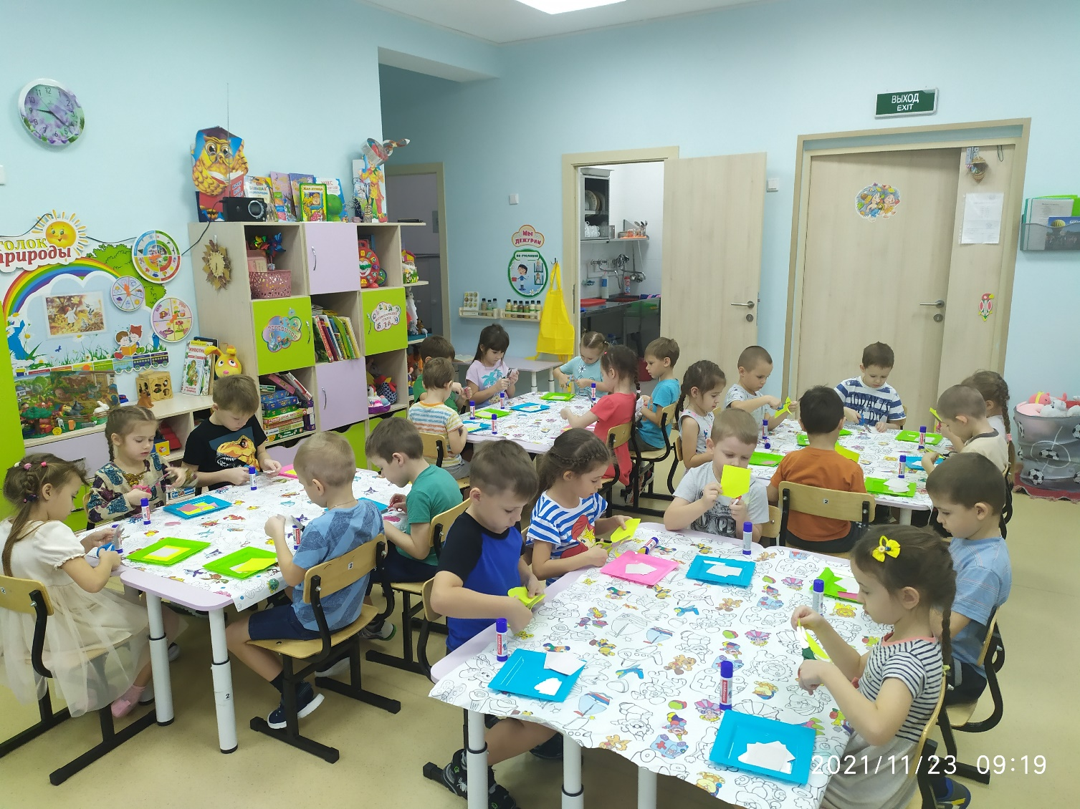
Через непрерывную образовательную деятельность: мы воспитываем у детей определенные свойства личности и черты характера (патриотизм, чувства гордости, взаимовыручки, самостоятельность, бережливость, миролюбие и т.д.)

Slide 11
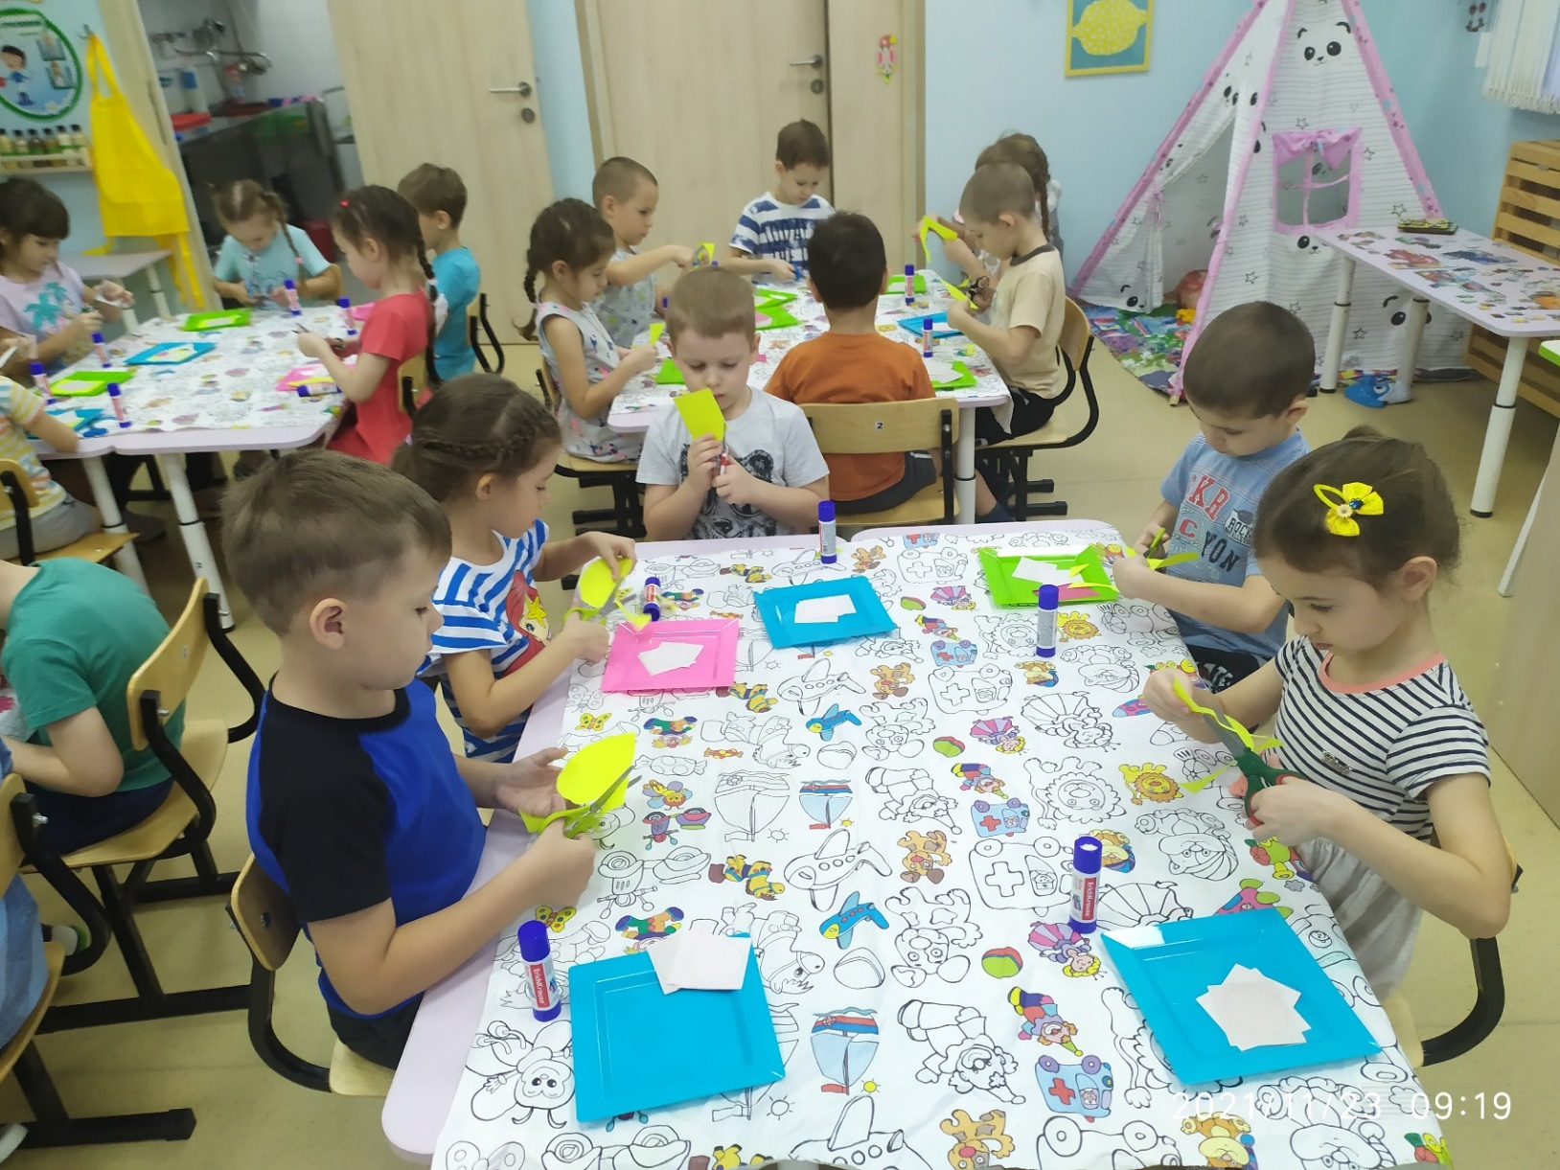
Задачи воспитания и развития могут повторяться из занятия в занятие, так как сформировать то или иное чувство или качество (патриотизм, внимание, мышление) за одно занятие невозможно.

Slide 12
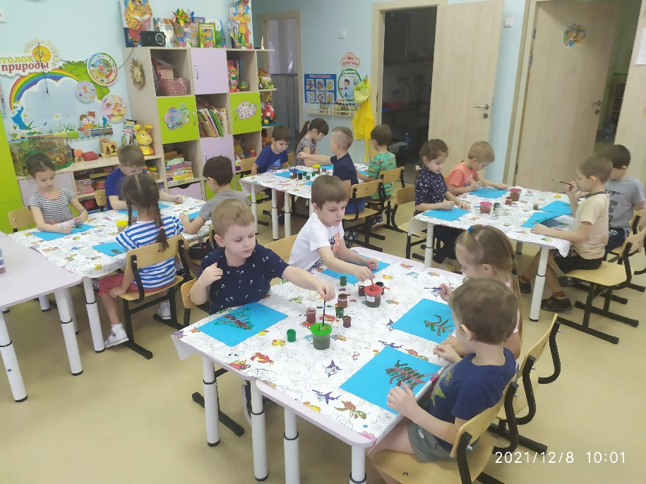
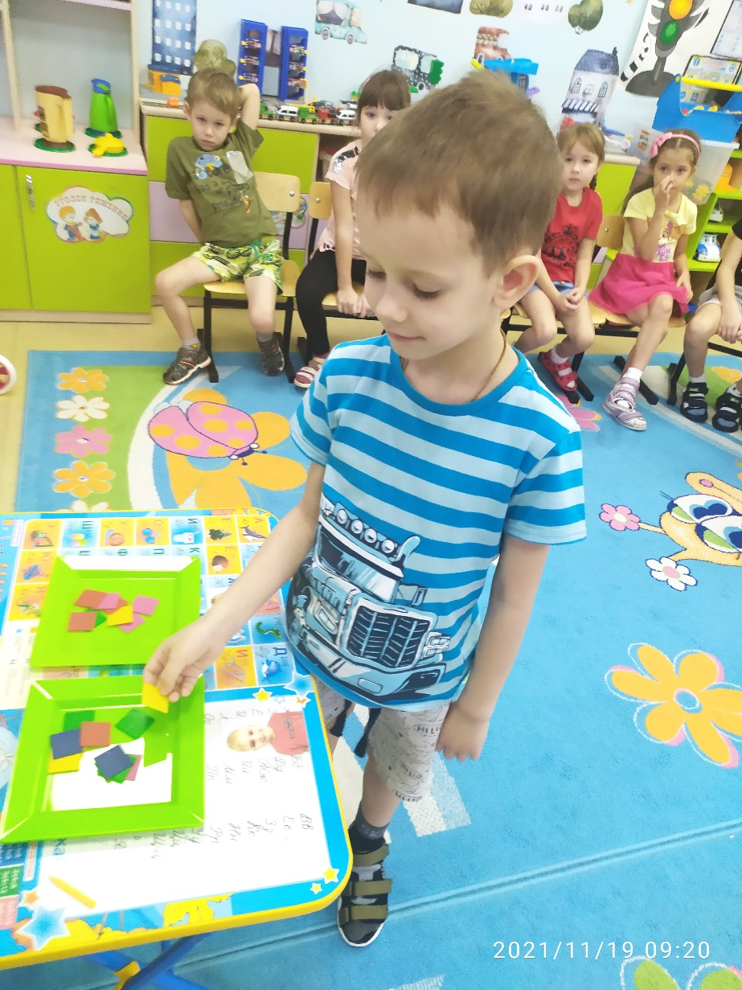
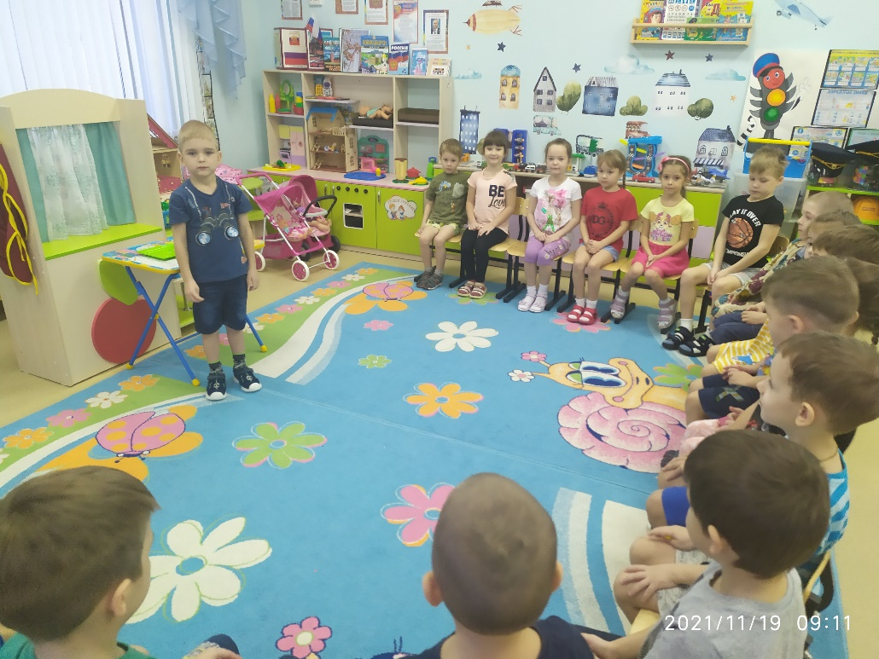

Slide 13
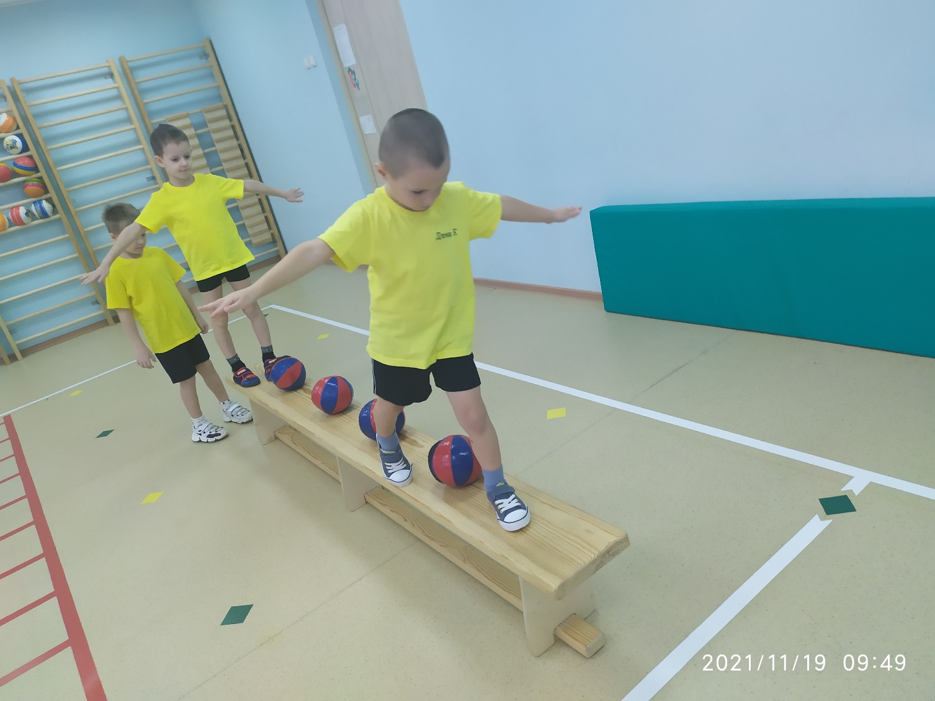
Через физкультурные занятия в детях воспитываются такие положительные черты характера как самостоятельность, творчество, инициативность, взаимопомощь, организованность и т. д.

Slide 14
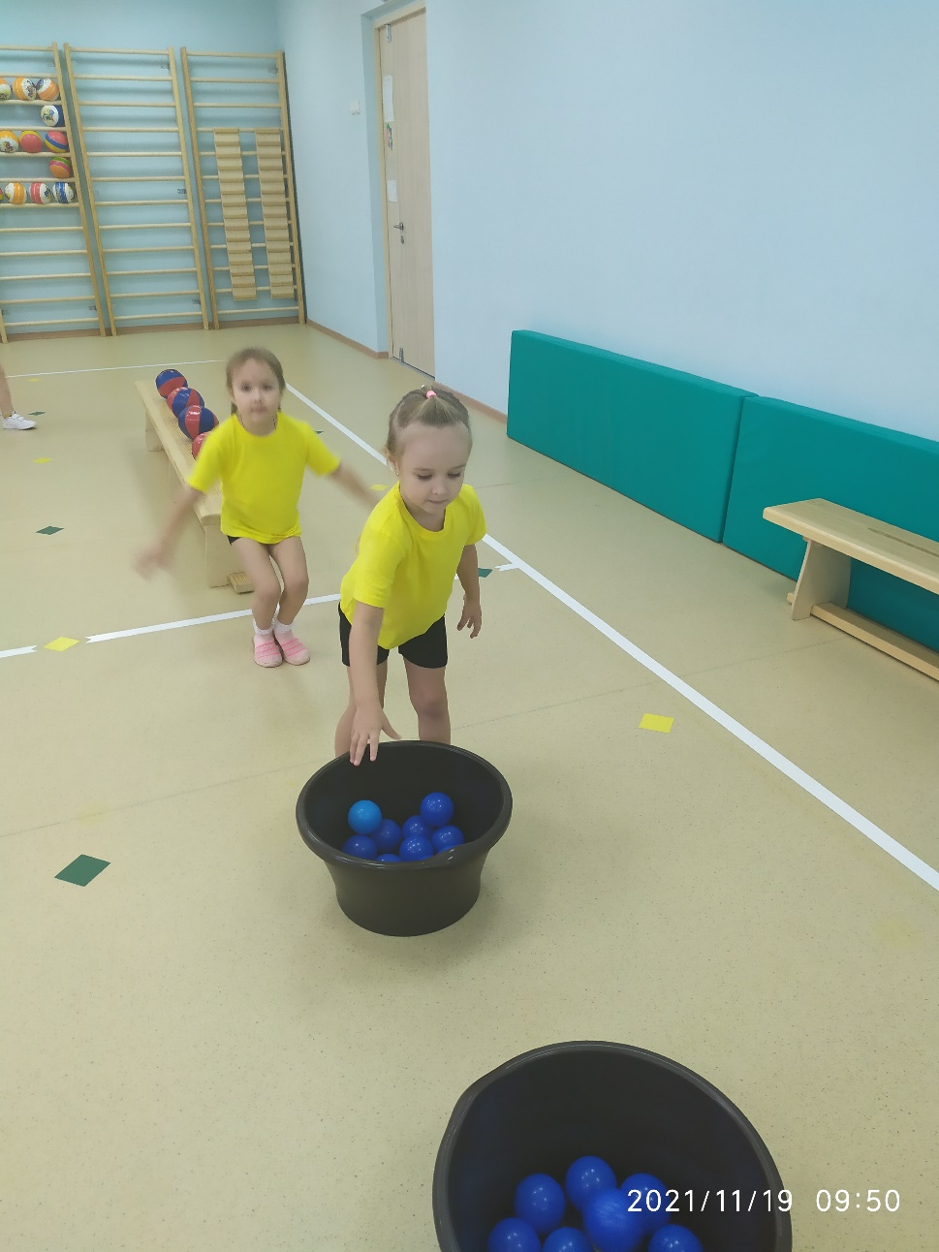
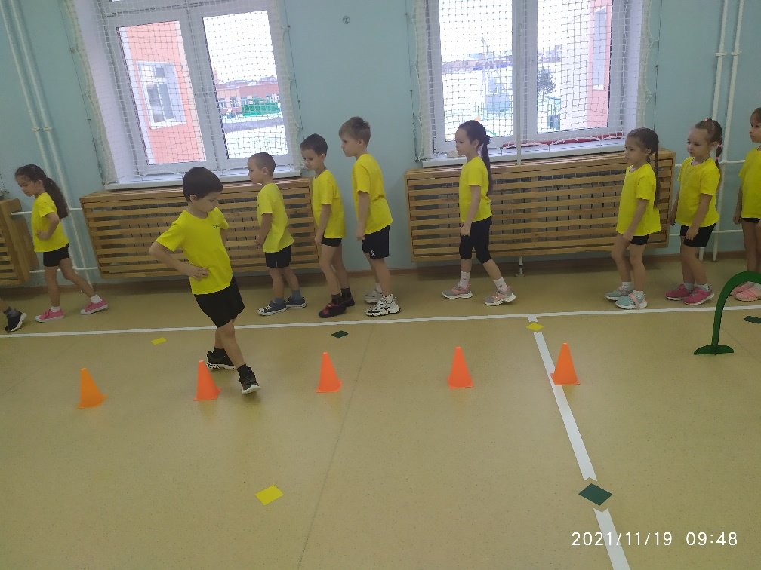
Воспитываются волевые качества такие как смелость, решительность, уверенность в своих силах, выдержка, настойчивость в преодолении трудностей, самообладание

Slide 15
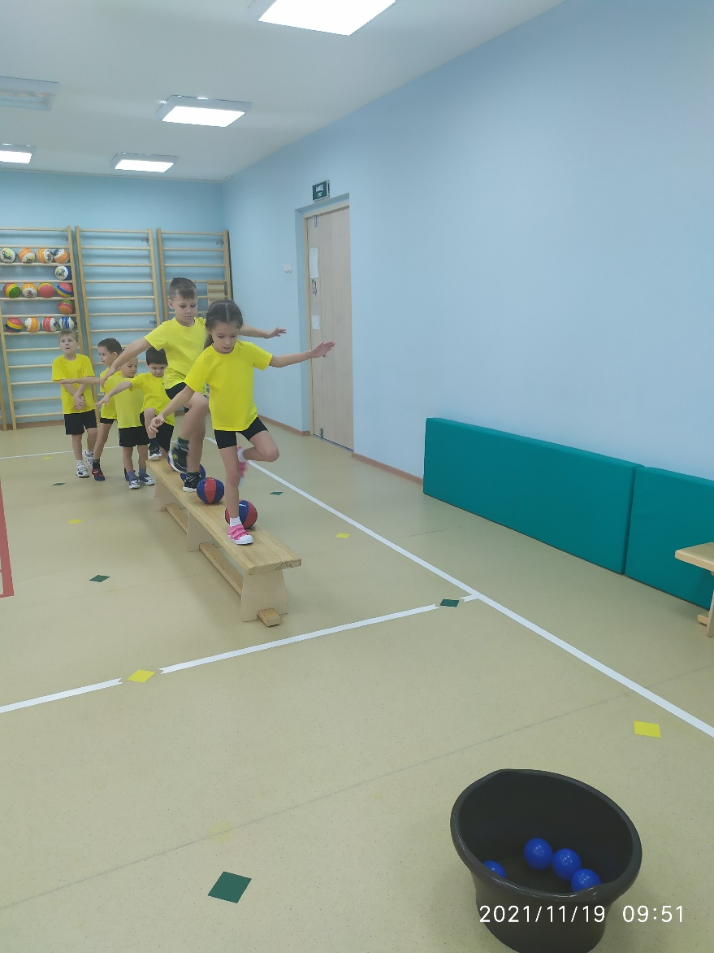
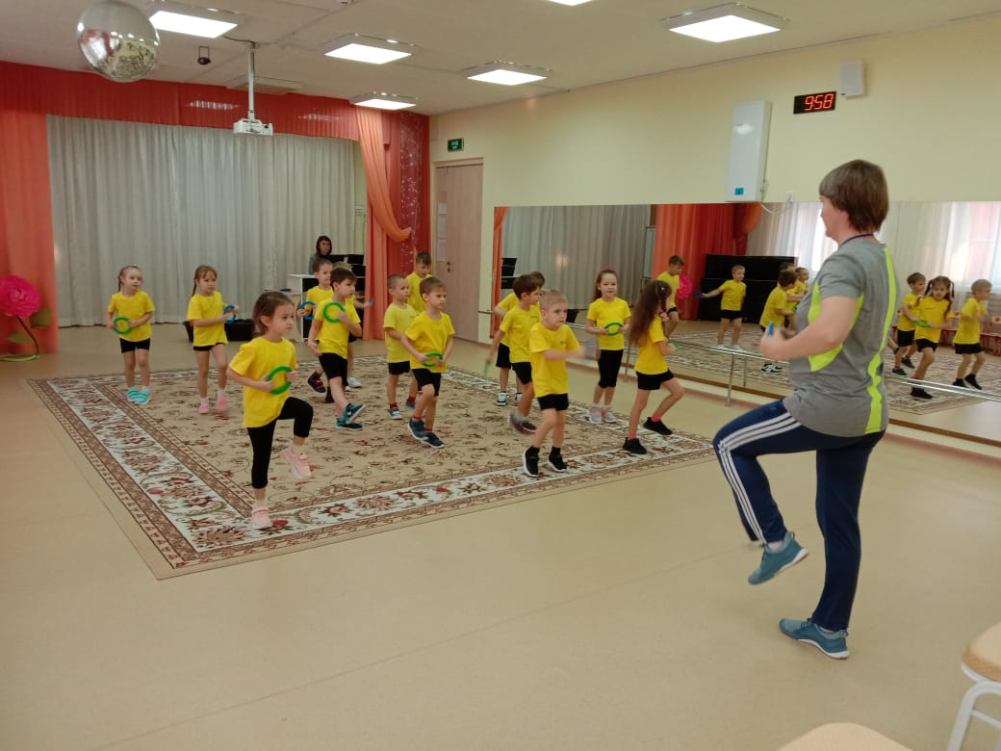
Инструктор по физкультуре воспитывает у детей привычку к самообслуживанию, помощь воспитателю в проведении и организации разнообразных форм спортивных игр.

Slide 16
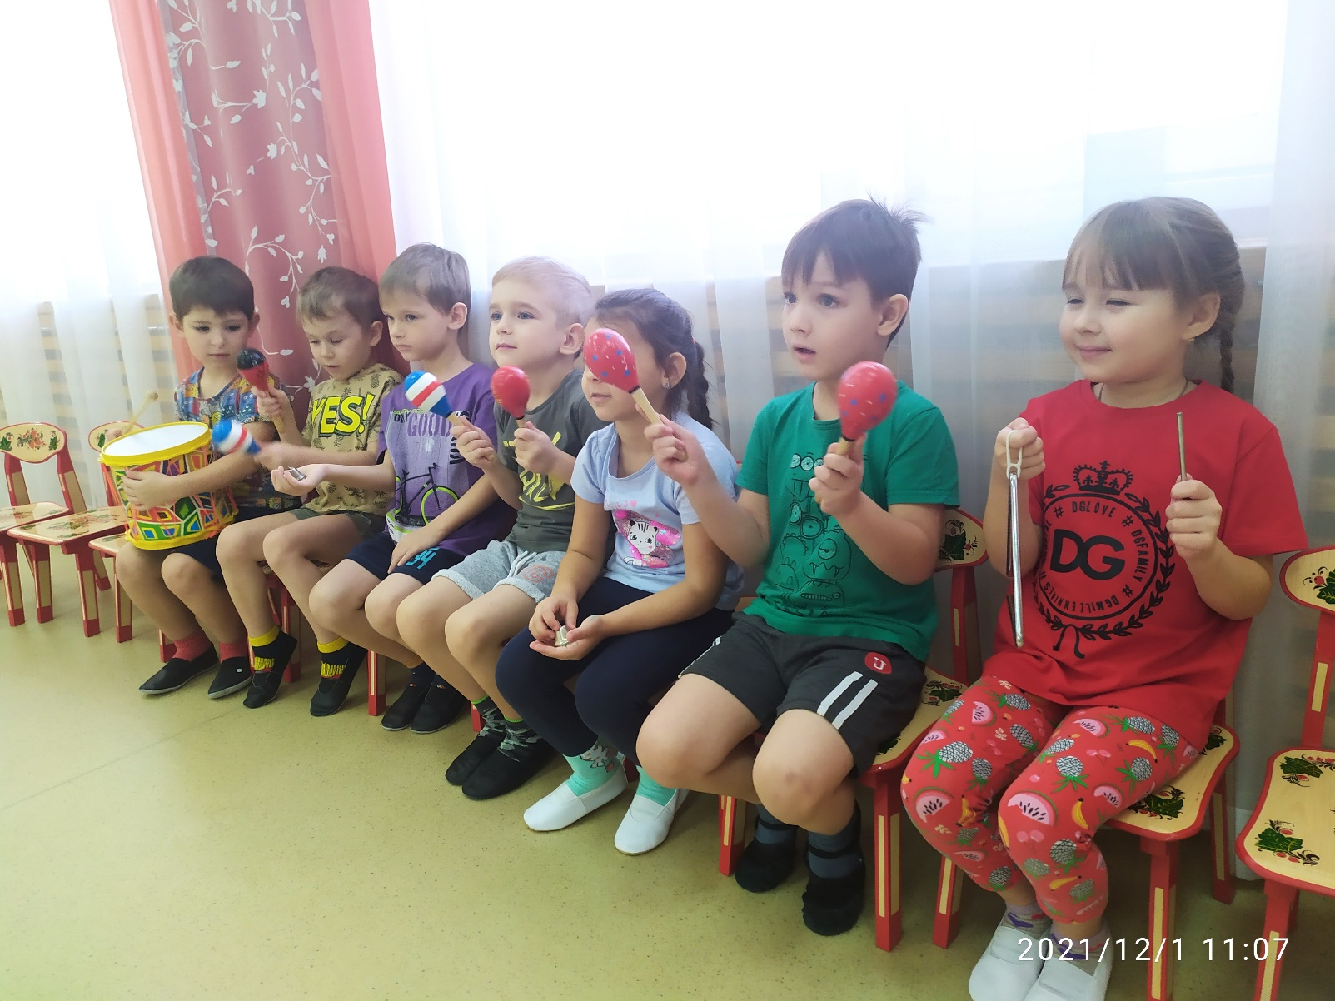
Через музыкальные занятия у ребят воспитывается любовь и интерес к музыке. Только развитие эмоциональной отзывчивости и восприимчивости дает возможность широко использовать воспитательное воздействие музыки.

Slide 17
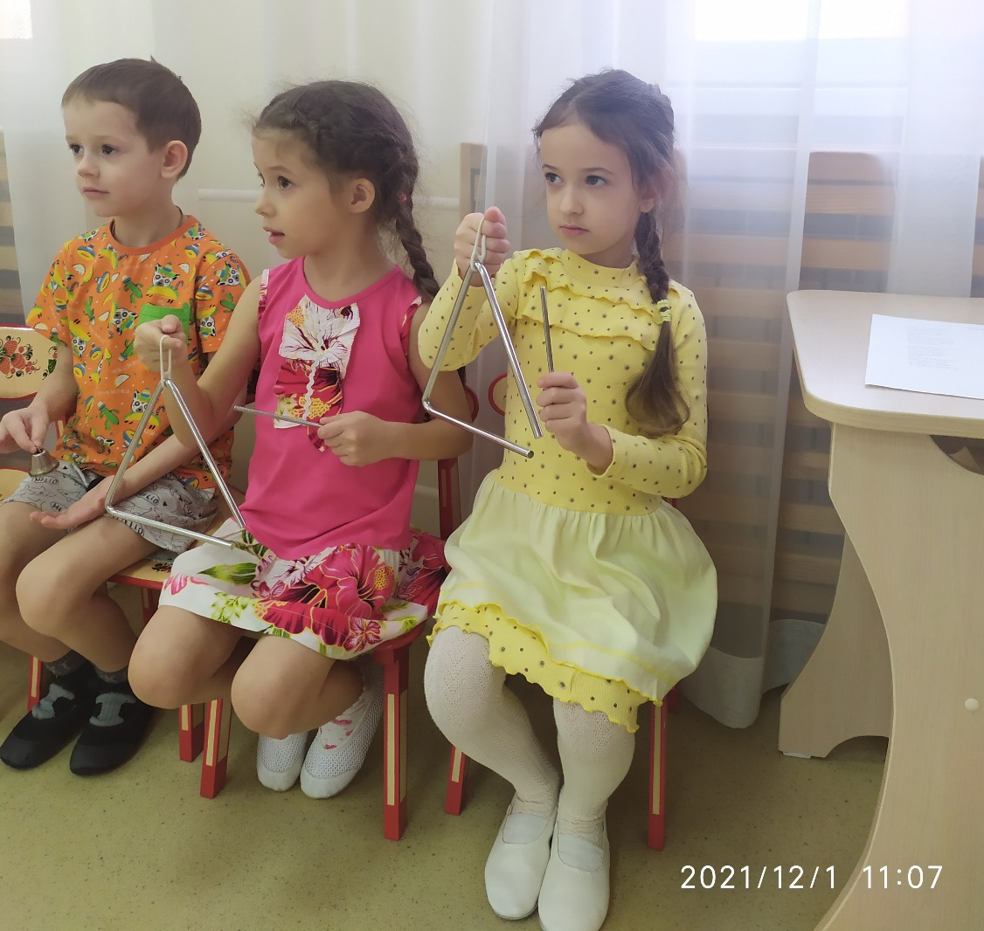
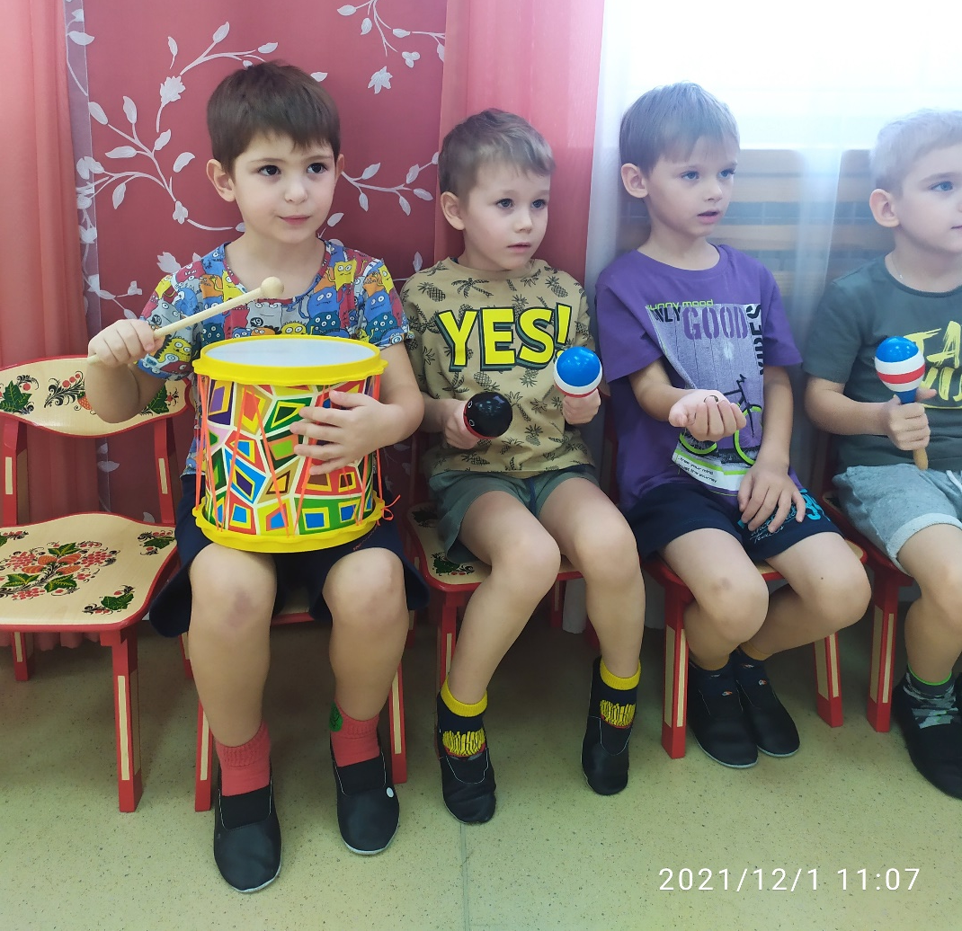
Музыкальный руководитель обогащает впечатления детей, знакомя их в определенно организованной системе с разнообразными музыкальными произведениями и используемыми средствами выразительности.

Slide 18
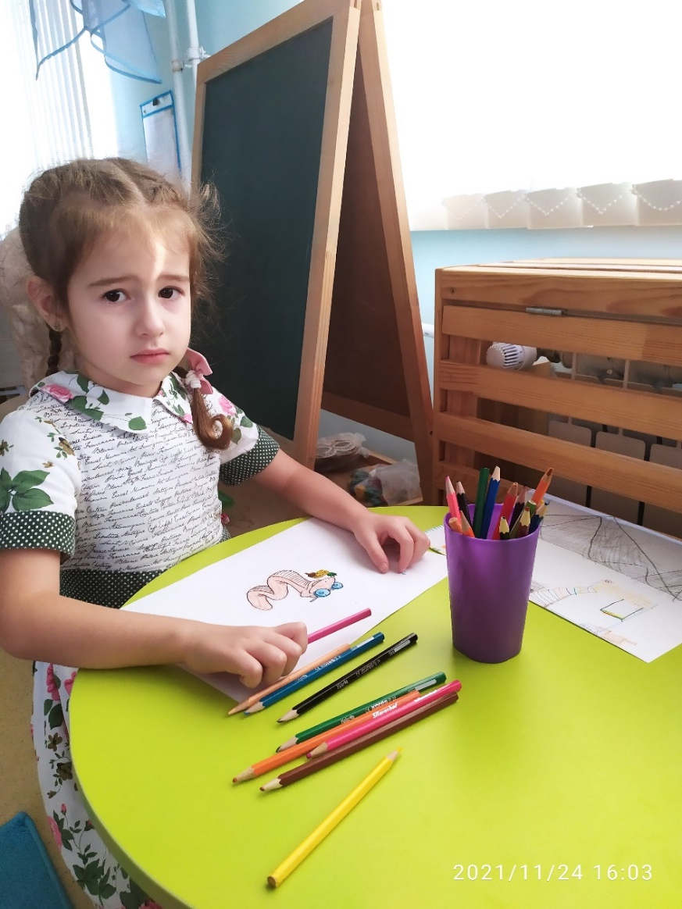
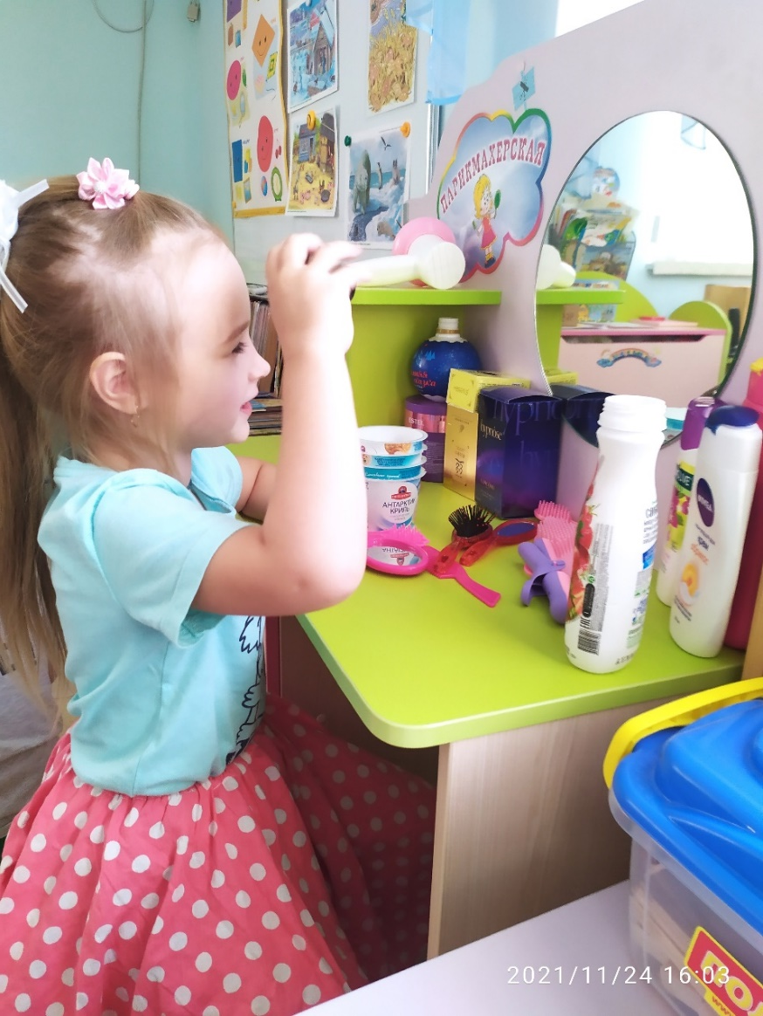
В игре формируются моральные качества: ответственность перед коллективом за порученное дело, чувства товарищества и дружбы, согласование действий при достижении общей цели, умение справедливо разрешать спорные вопросы

Slide 19
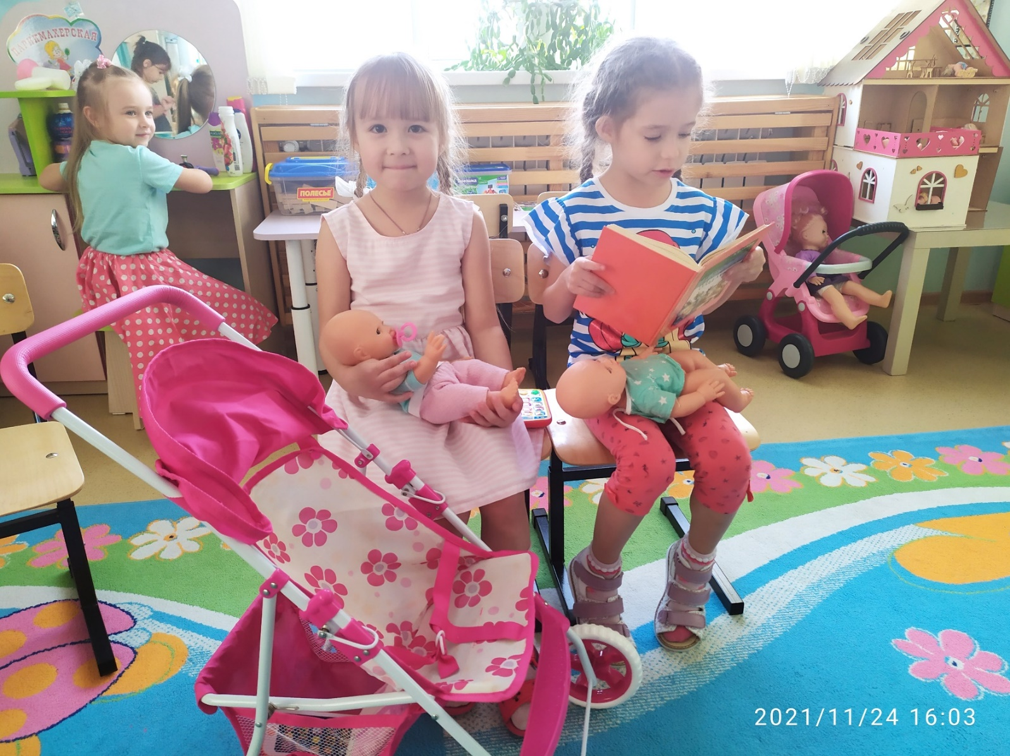
Большинство игр отражают труд взрослых: дети подражают домашним делам родителей, работе воспитателей, врача, шофера, летчика и т. д. Следовательно, в играх воспитывается уважение ко всякому труду, полезному для общества.

Slide 20
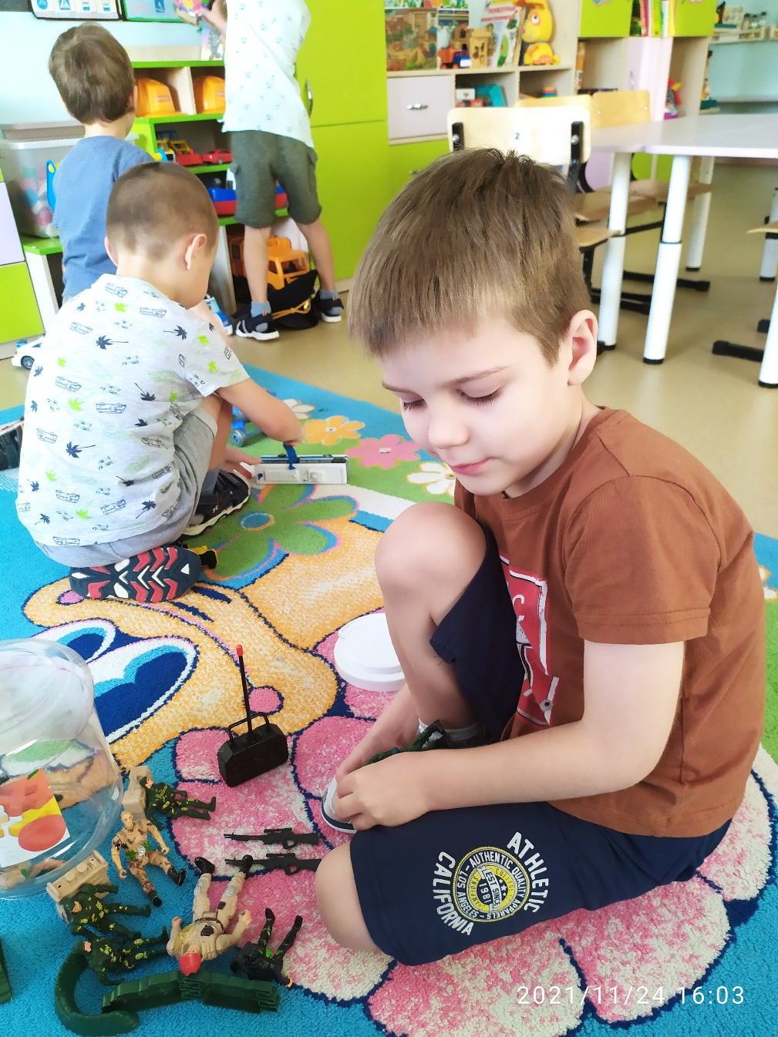
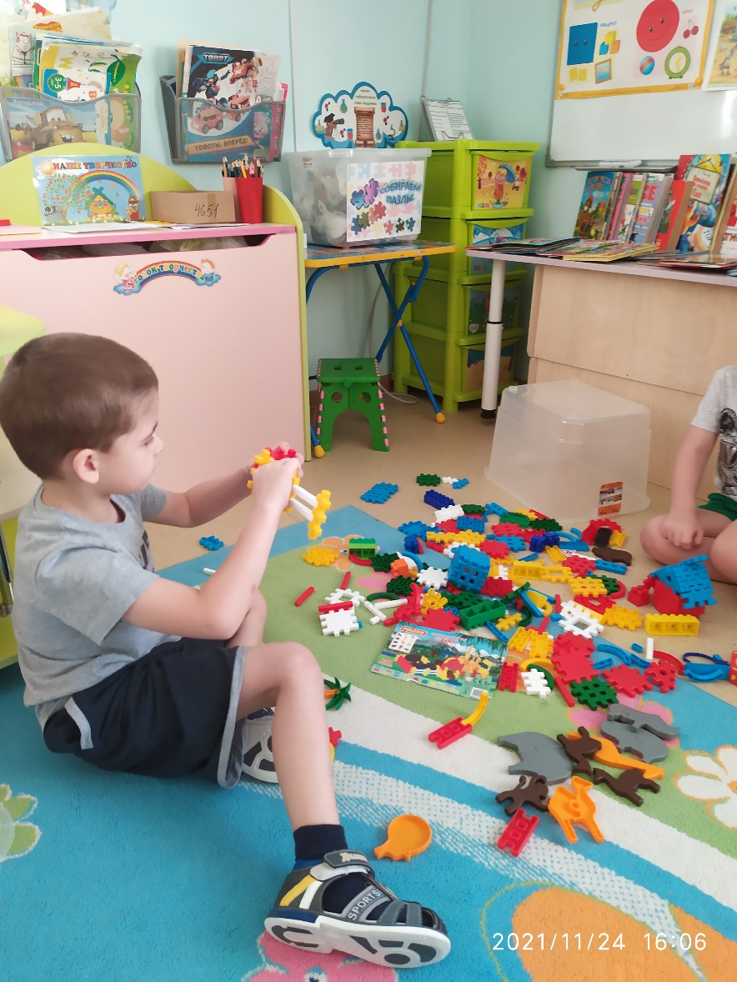

Slide 21
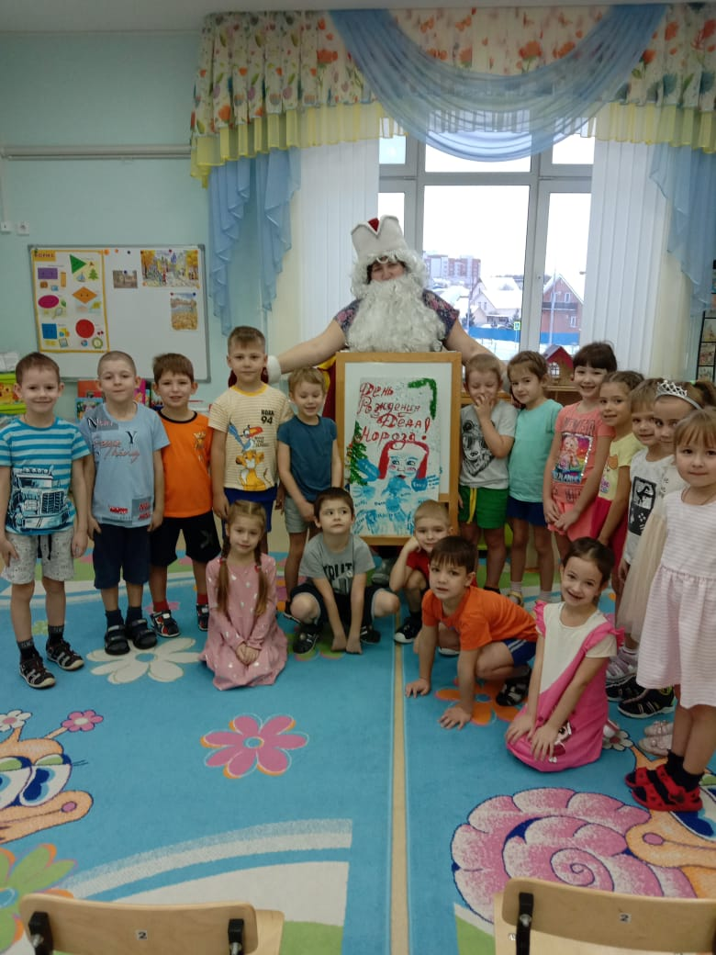
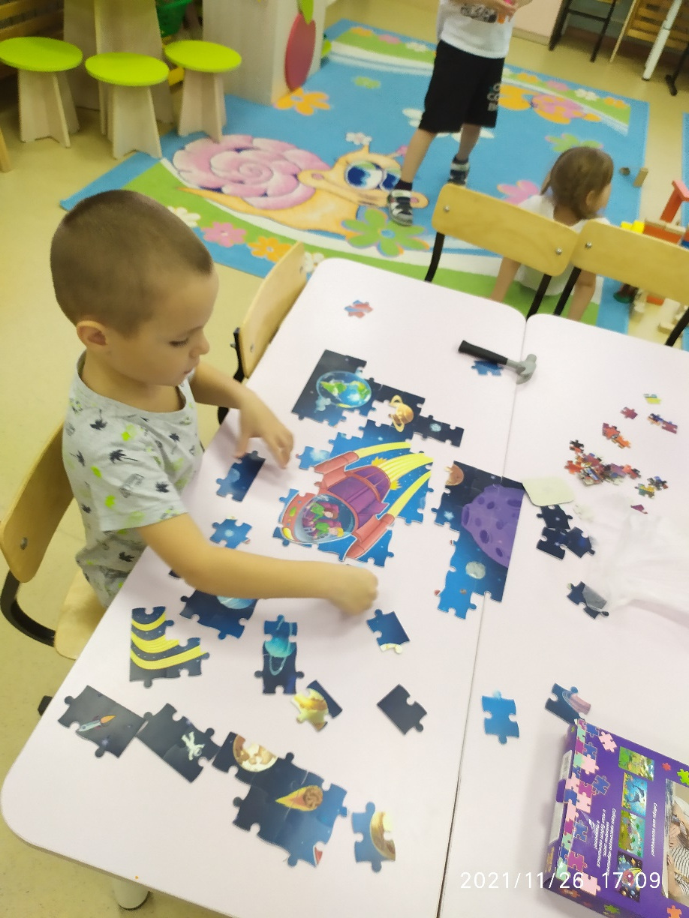

Slide 22
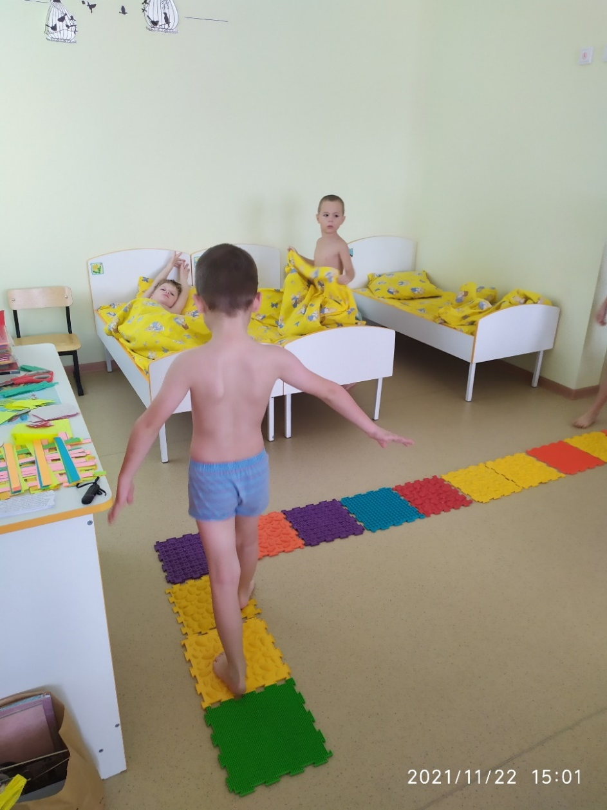
Зарядка после сна способствует быстрому и комфортному пробуждению детей после дневного сна.

Slide 23
Зарядка обеспечивает детям плавный переход от сна к бодрствованию, подготавливает их к активной дальнейшей деятельности.

Slide 24
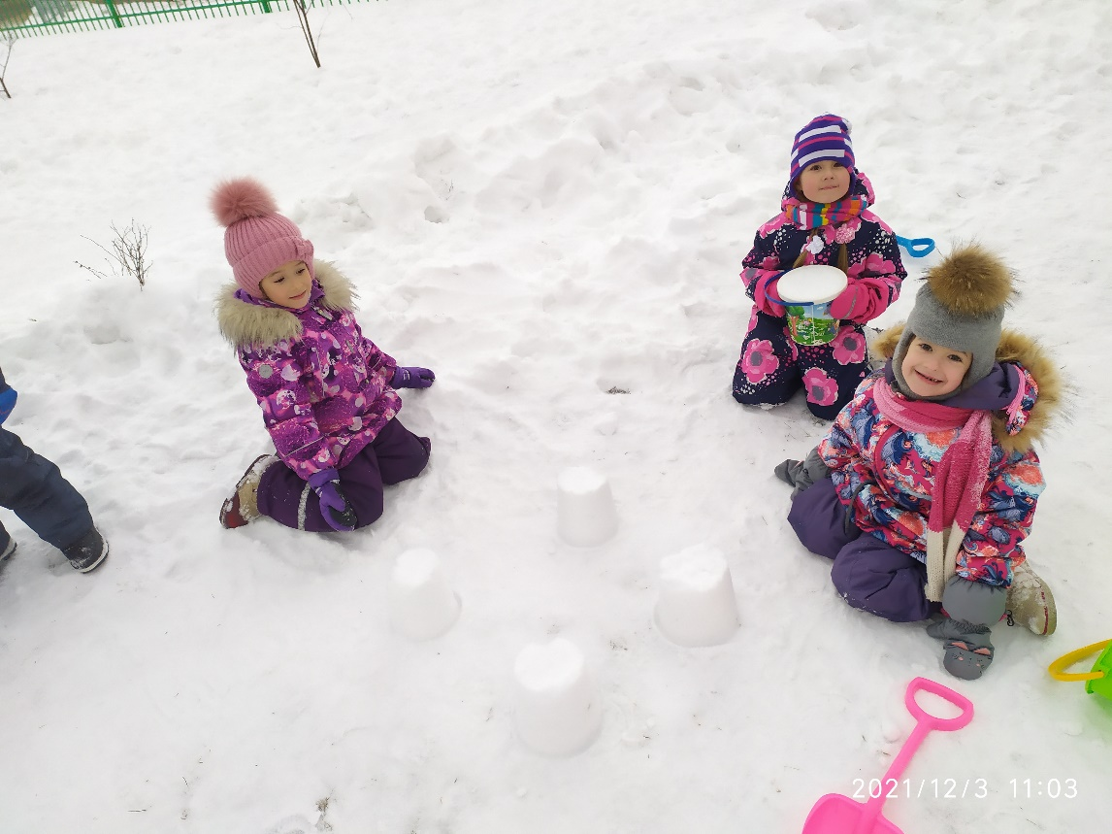
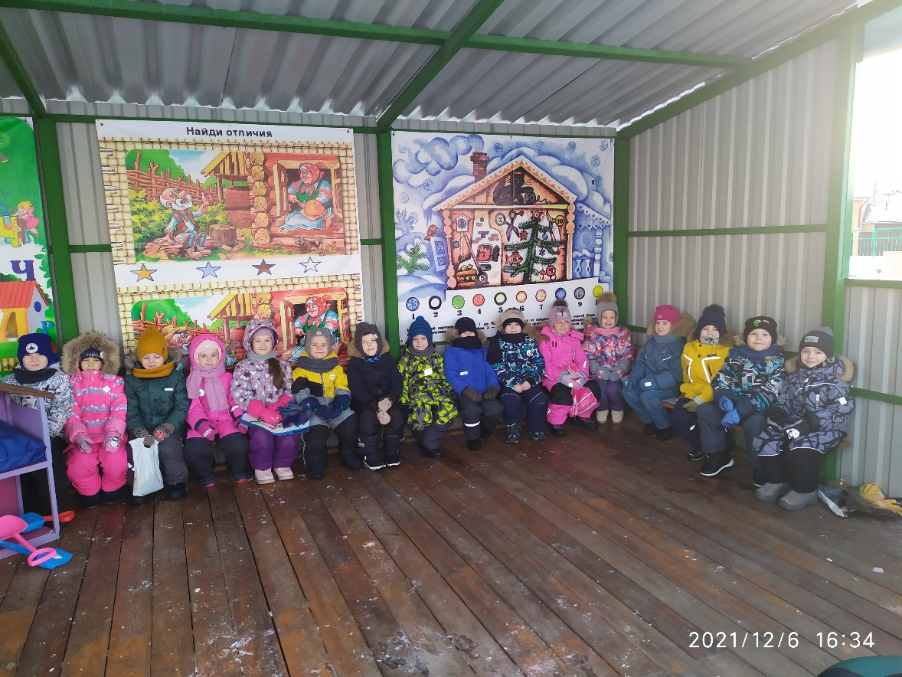
Через прогулку мы воспитываем ценностное отношение к собственному труду, труду других людей и его результатам.

Slide 25
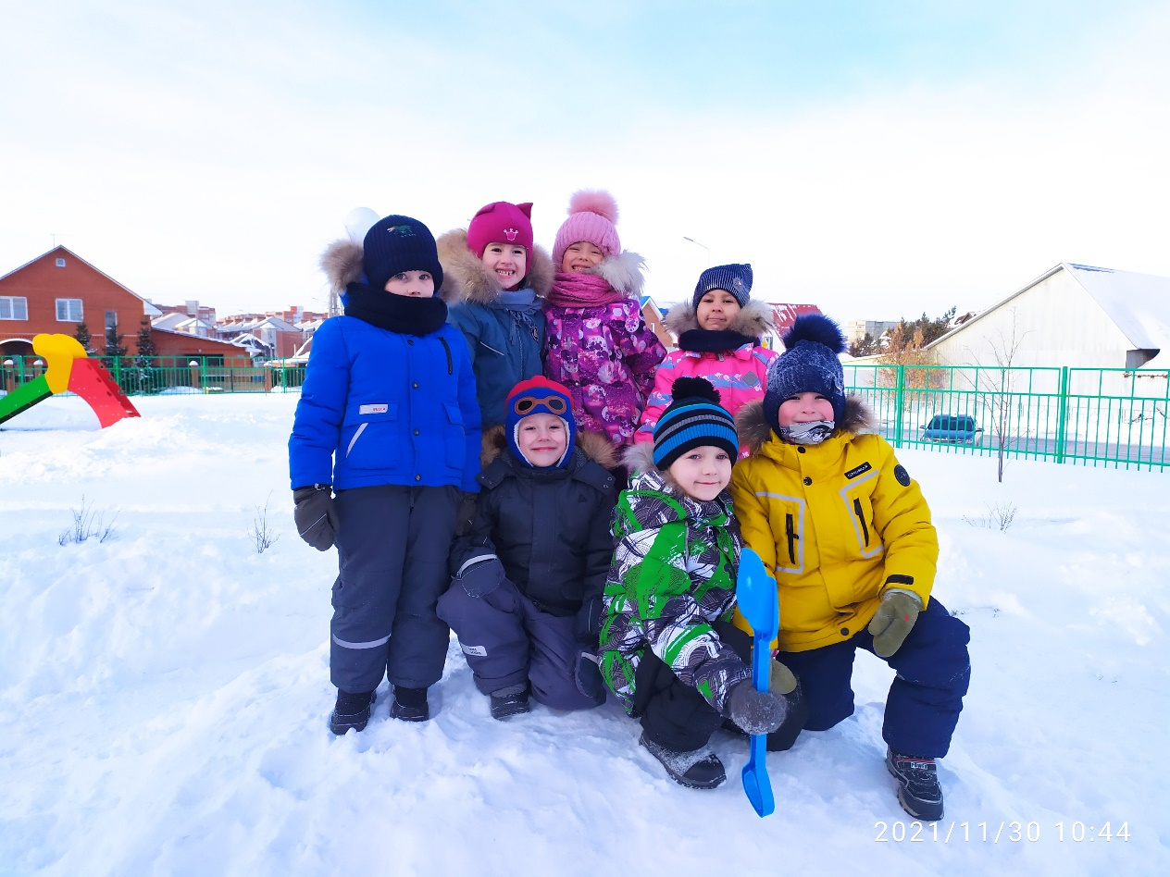
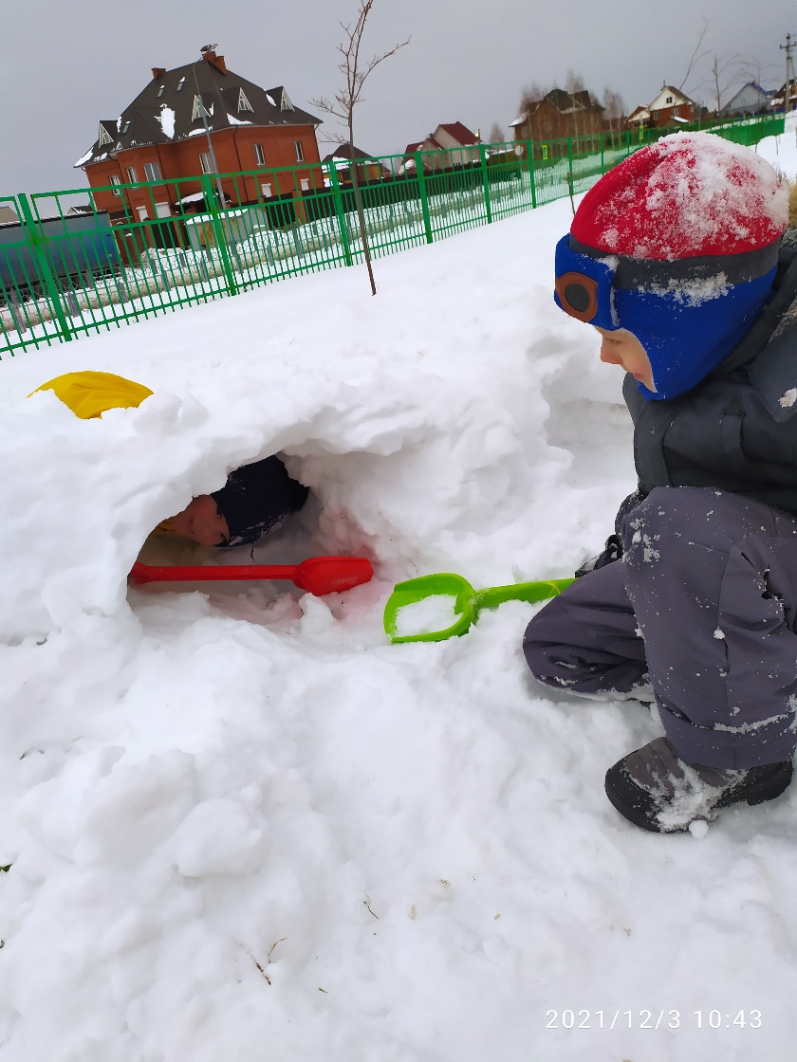
Прогулка приобщает к элементарным общепринятым нормам и правилам взаимоотношения со сверстниками и взрослыми; способствует познавательному, речевому, художественно–эстетическому, социально – коммуникативному развитию детей.

Slide 26
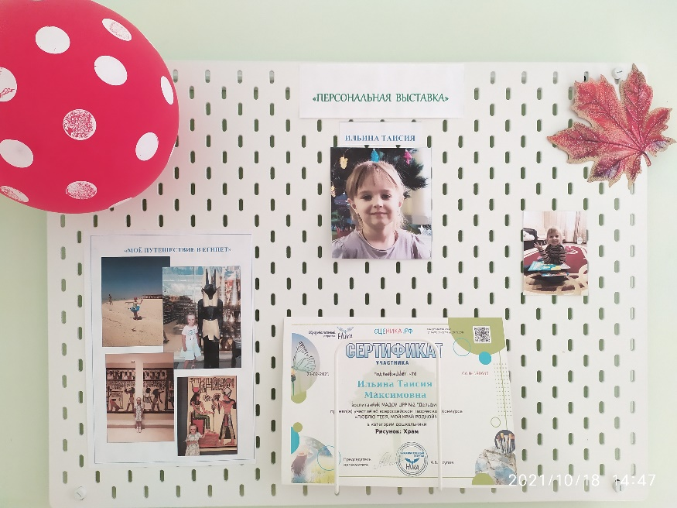
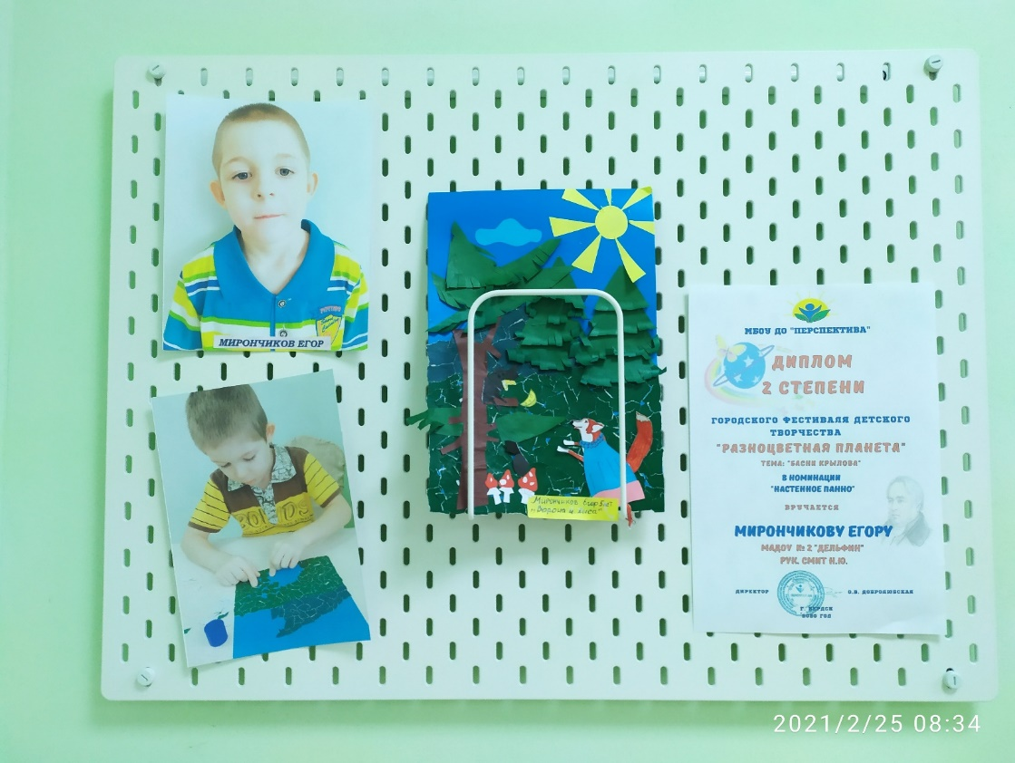
Персональная выставка – это формирование у ребенка положительной самооценки и внутренней мотивации к достижениям.

